Slide 1
基于Ocelot开发企业级API网关
.NET Core企业应开发实践

Slide 2
简介
企业级API网关-Ocelot介绍
ASP.NET Core Middleware
ASP.NET DependencyInjection
定制Ocelot API网关
在Kubernetes 上使用Ocelot

Slide 3
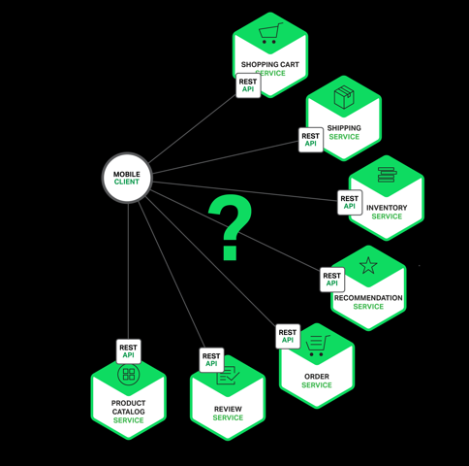
微服务时代的挑战
避免客户端感知微服务边界的存在
不同的前端、后端团队需要统一的接口设计、接口规范
Notes:
把应用程序构建为一套服务。事实是，服务可以独立部署和扩展，每个服务提供了一个坚实的模块边界，甚至不同的服务可以用不同的编程语言编写。它们可以被不同的团队管理。
我们必须说，微服务风格不是什么新东西，它至少可以追溯到 Unix 的设计原则。

Slide 4
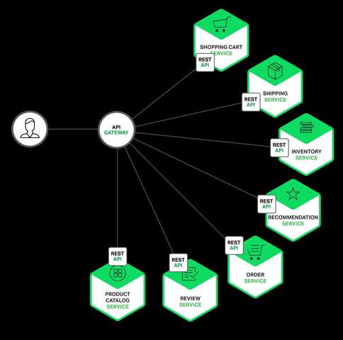
使用API网关构建微服务
API网关是请求进入系统的唯一入口
API网关负责服务请求路由及协议转换
其他公共职责：
身份认证
权限控制
流量控制
负载均衡
Notes:
http://www.infoq.com/cn/articles/construct-micro-service-using-api-gateway/

Slide 5
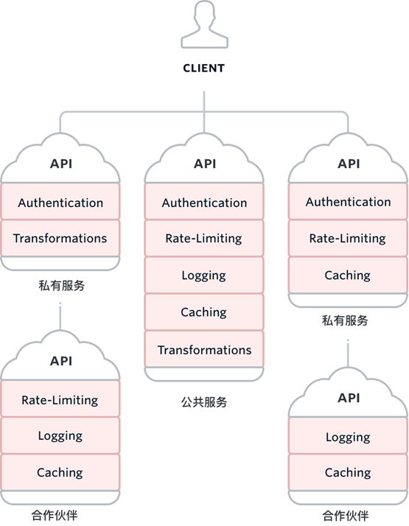
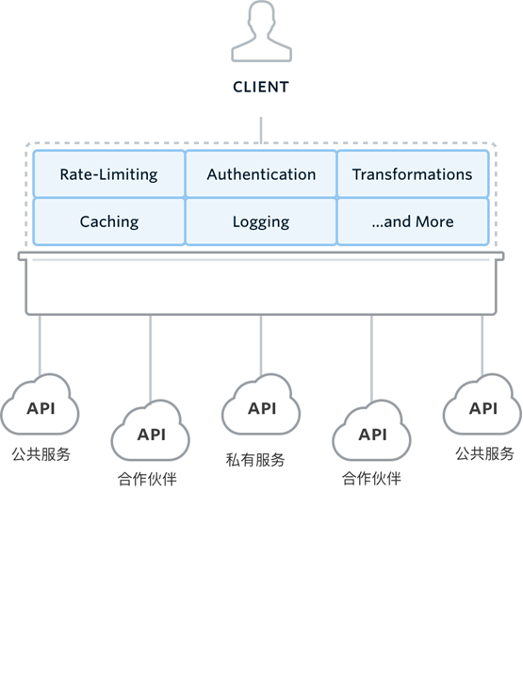
服务架构

Slide 6
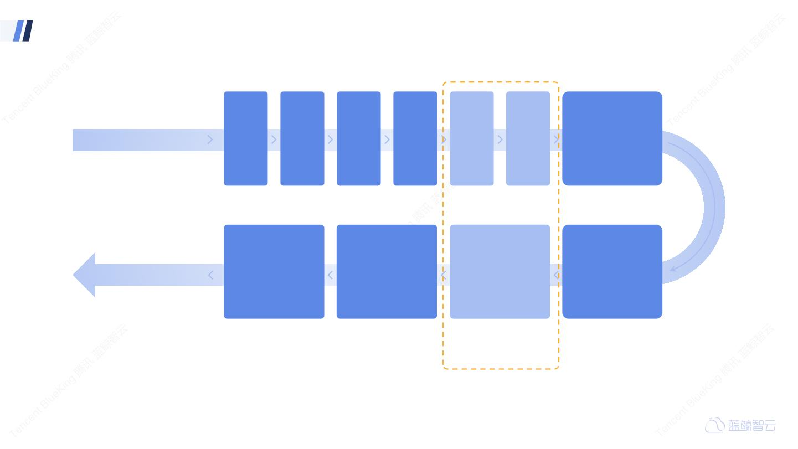
API网关 — API请求处理流程
服
务
路
由
应
用
认
证
用
户
认
证
权
限
校
验
参
数
校
验
协
议
转
换
发送API请求
获取API结果
请 求 第 三 方
系 统 A P I
返 回
数 据
记 录 请 求
组 件 日 志
结 果
解 析
记 录 请 求
A P I 日 志
组件私有逻辑

Slide 7
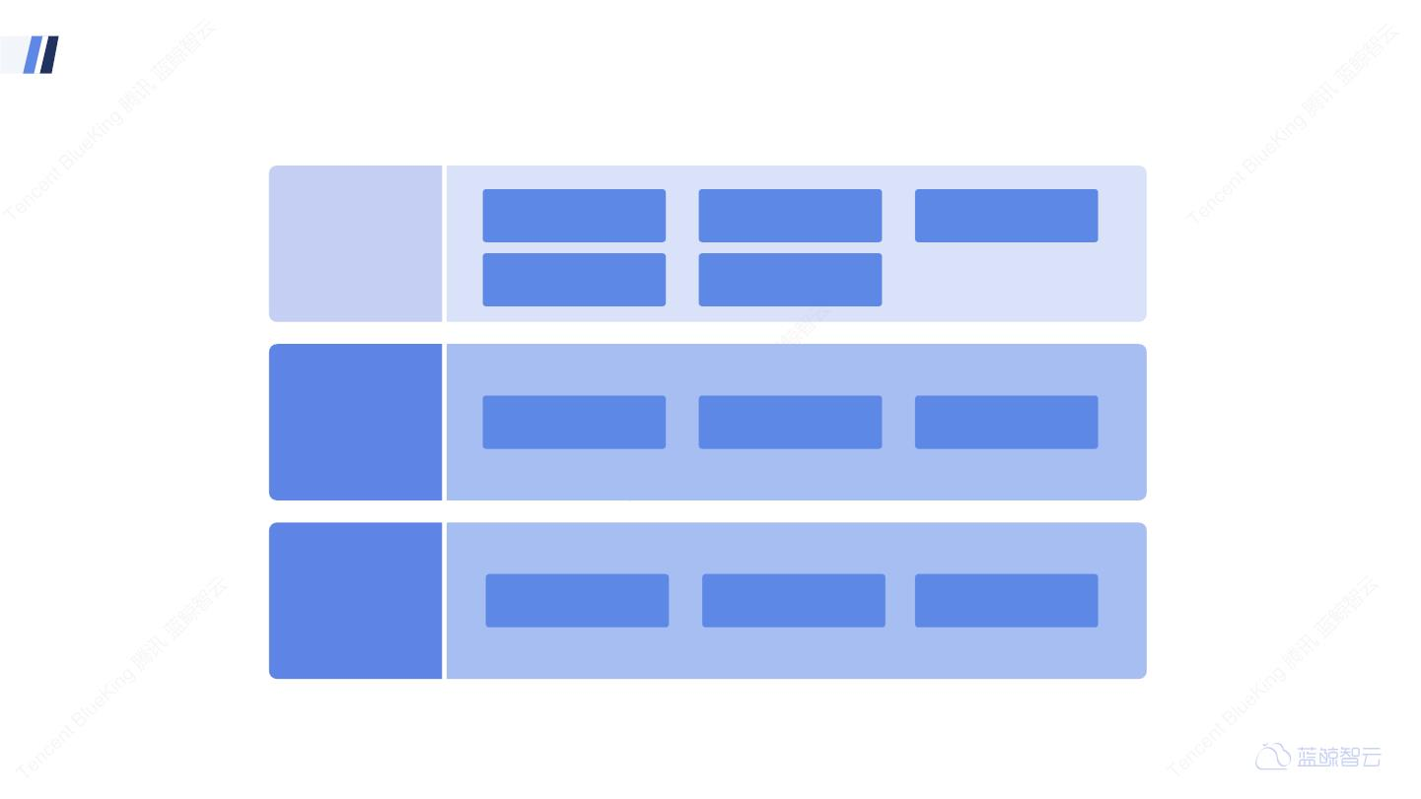
API网关 — 系统功能
核心
功能
路由管理
权限管理
应用认证
频率控制
用户认证
辅助
功能
SDK
API文档
日志记录
管理
系统
API自助接入
配置管理
运行数据展示

Slide 8
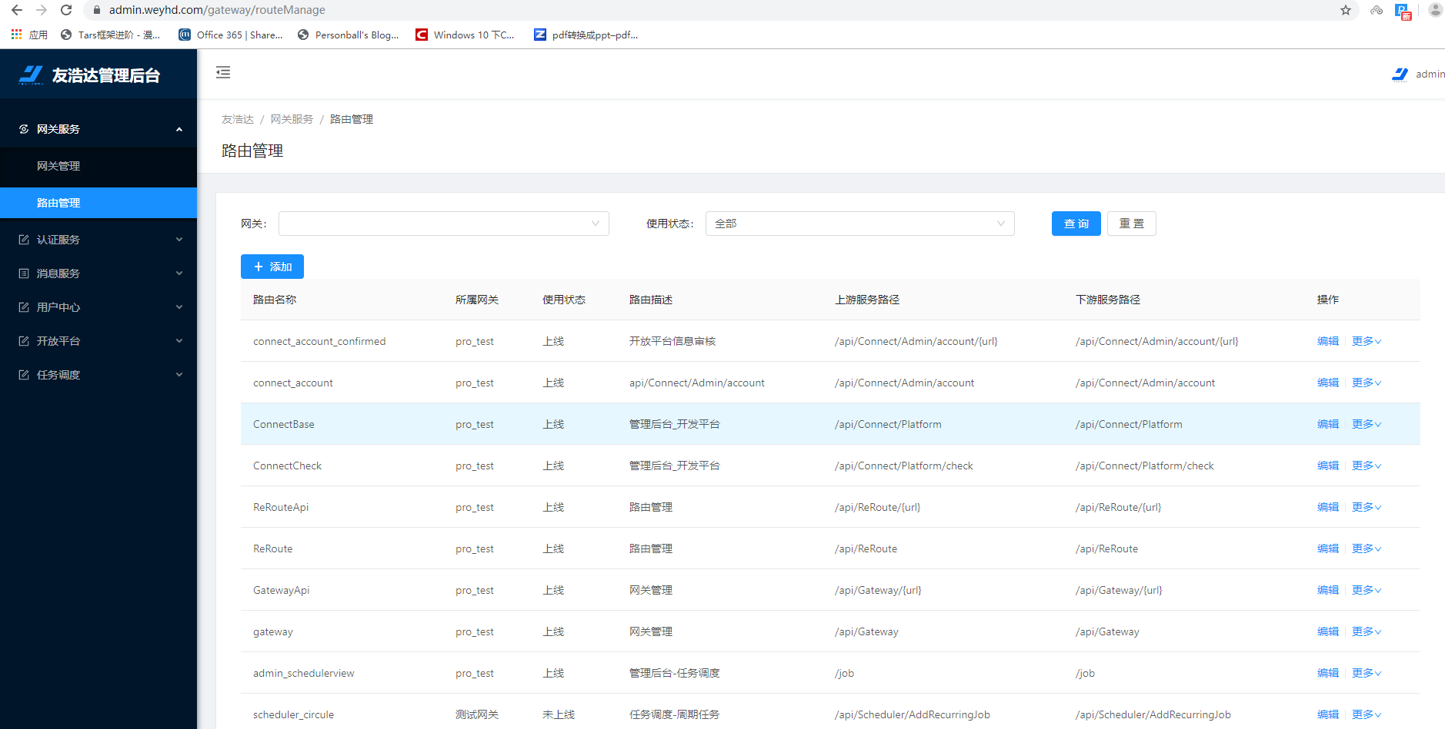
API网关-管理系统

Slide 9
企业级 API 网关
基于开源的API网关Ocelot开发
功能特性：
基于IdentityServer4 的OpenId Connect认证
基于Consul/Kubernetes 的服务注册和发现
流量控制
基于Polly 的过载保护
支持Http和其他RPC通讯协议

Slide 10
Ocelot 配置
ReRoutes
GlobalConfiguration
Notes:
网关路由规则的配置文件conf/configuration.json
{
"ReRoutes": [
{
# 网关转发的下游路径，网关不会在尾部添加/. 网关会替换来自请求的任何匹配的占位符{etc}
"DownstreamPathTemplate": "/api/{someid}/something",
# 转发到下游的请求的Schema
"DownstreamScheme": "https",
# 网关转发的下游端口号
"DownstreamPort": 80,
# 下游服务的主机地址，不应该包括斜杠和schema，如果有尾斜杠，将会被删除
"DownstreamHost" "localhost"
# 网关监听的路由模板
"UpstreamPathTemplate": "/identityserverexample",
# 网关监听的路由方法GET，POST，PUT，DElETE等
"UpstreamHttpMethod": "Get",
# 目前支持IdentityServer 和 SimpleToken
"AuthenticationOptions": {
"Provider": "IdentityServer",
"ProviderRootUrl": "http://localhost:5000",
"ApiName": "api",
"AllowedScopes": [
"openid",
"offline_access"
],
# 使用 reference tokens的认证
"ApiSecret": "secret"
},
#请求下游服务的认证配置
"DownAuthenticationOptions": {
#支持Normal 和Relay
"Provider": "Normal",
"AppId": "10012",
"AppSecret": "51ff938d3afbc4006041d9e8b91f633e"
},
#Relay 请求的配置选项
"RelayOptions": {
"RelaySPId": "2000000000",
"RequestType": "100531",
"Encoding": "gb2312",
"Encrypt": true,
"InputCryptParams": [],
"OutputCryptParams": [],
"DataSection": "request_text",
"ResultProvider": "object",
"ErrorMaps": [
{
"InnerCode": 900100,
"OuterCode": 900100
}
]
}
＃这告诉网关查找一个Header，并使用它的值作为请求/相关标识。
＃如果存在，则id将被转发到下游服务。 如果不存在则不会转发 "RequestIdKey": "RequestId",
# 如果设置了这个设置，将缓存来自下游服务的响应。
"FileCacheOptions": { "TtlSeconds": 15 },
# 上游网址和上游的模板相匹配时使用的配置，是否大小写敏感
"ReRouteIsCaseSensitive": false,
# 告诉网关使用服务发现时所使用的服务名称，通过服务发现查找hosts和ports
"ServiceName": "product",
# 告诉网关进行下游请求时使用的负载均衡算法.
"LoadBalancer": "RoundRobin",
#您必须为ExceptionsAllowedBeforeBreaking设置大于0的数字，才能实现启用QoS规则。 DurationOfBreak是断路器在跳闸后保持开启多长时间，时间为毫秒。 TimeoutValue意味着请求超过5秒钟会自动超时。
"QoSOptions": {
"ExceptionsAllowedBeforeBreaking":3,
"DurationOfBreak":5000,
"TimeoutValue":5
},
#流控选项，EnableRateLimiting 为true时启用流控，ClientWhitelist 里面是白名单配置，Period (1s, 1m, 1h)表示每秒/每分钟/每小时，Limit 表示客户端在定义的时间段内可以发起的最大请求数， PeriodTimespan 表示触发流控后持续的时间，单位为秒
RateLimitOptions": {
"ClientWhitelist":["clientId1", "clientId2"],
"EnableRateLimiting":true,
"Period":"1s",
"PeriodTimespan":5,
"Limit":5000
}
},
# 本节是全局设置的
"GlobalConfiguration": {
# 设置这个会覆盖路由规则中的RequestIdKey
"RequestIdKey": "RequestId",
# 网关使用这个服务发现配置查找下游主机和端口
"ServiceDiscoveryProvider":
{
"Provider":"Consul",
"Host":"localhost",
"Port":8500
},
#流控的全局设置
"RateLimitOptions":
{
"ClientIdHeader":"client_id",
"QuotaExceededMessage":"",
"DisableRateLimitHeaders":true
},
# 网关管理API 路径
"AdministrationPath": "/admin",
# 网关管理API的验证服务器地址，使用Identity Server
"IdentityServerRootUrl": "http://10.125.30.152:5000"
}
}

Slide 11
Ocelot 配置
本地文件存储
Consul 集中存储，支持集群
数据库集中存储，支持集群

Slide 12
Ocelot 配置 -Routing
{
"ReRoutes": [
]
}
{
"DownstreamPathTemplate": "/api/posts/{postId}",
"DownstreamScheme": "https",
"DownstreamPort": 80,
"DownstreamHost" "localhost"
"UpstreamPathTemplate": "/posts/{postId}",
"UpstreamHttpMethod": [ "Put", "Delete" ]
}

Slide 13
Ocelot 配置--服务发现
全局配置：
"ServiceDiscoveryProvider": {
"Host": "localhost",
"Port": 8500,
"Type": "Consul"
}
路由配置：
{
"DownstreamPathTemplate": "/api/posts/{postId}",
"DownstreamScheme": "https",
"UpstreamPathTemplate": "/posts/{postId}",
"UpstreamHttpMethod": [ "Put" ],
"ServiceName": "product",
"LoadBalancerOptions": {
"Type": "LeastConnection"
},
}
Notes:
https://ocelot.readthedocs.io/en/latest/features/servicediscovery.html

Slide 14
Ocelot 配置--服务发现Consul
Consul 简化了分布式环境中的服务的注册和发现流程，通过 HTTP 或者 DNS 接口发现 https://www.consul.io/

Slide 15
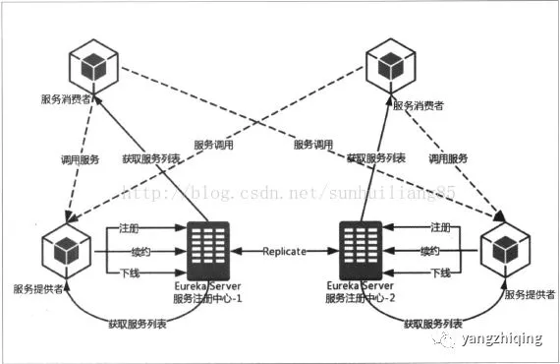
Ocelot 配置--服务发现Eureka
Spring Cloud Eureka是Spring Cloud Netflix微服务套件中的一部分，它基于Netflix Eureka做了二次封装
Steeltoe(github地址：https://github.com/SteeltoeOSS)做为桥梁接入Spring Cloud 提供的相关服务
Notes:
https://kuaibao.qq.com/s/20180604G1IT8G00
https://sunnycoding.cn/2019/02/14/microservices-with-ocelot-id4-and-eureka-part1/

Slide 16
Ocelot配置-认证
Bearer tokens with Identity Server https://identityserver.io/
Normal JWTs such as Auth0.
Ocelot.JWTAuthorize https://github.com/axzxs2001/Ocelot.JWTAuthorize

Slide 17
Ocelot配置-授权
支持基于声明的授权
Ocelot支持基于声明的授权，它是运行后验证。这意味着如果您有要授权的路由，可以将以下内容添加到您的ReRoute配置中。
“ RouteClaimsRequirement ”：{
“ UserType ”： “ registered ”
}，
在此示例中，当授权中间件被调用时，Ocelot将检查用户是否具有声明类型UserType以及该声明的值是否被注册。如果没有，则用户将不被授权，并且响应将被禁止。

Slide 18
Ocelot配置-流控
服务质量Qos
您必须为ExceptionsAllowedBeforeBreaking设置大于0的数字，才能实现启用QoS规则。 DurationOfBreak是断路器在跳闸后保持开启多长时间，时间为毫秒。 TimeoutValue意味着请求超过5秒钟会自动超时。
"QoSOptions": {
"ExceptionsAllowedBeforeBreaking":3,
"DurationOfBreak":1000,
"TimeoutValue":5000
}
流量控制
流控选项，EnableRateLimiting 为true时启用流控，ClientWhitelist 里面是白名单配置，Period (1s, 1m, 1h)表示每秒/每分钟/每小时，Limit 表示客户端在定义的时间段内可以发起的最大请求数， PeriodTimespan 表示触发流控后持续的时间，单位为秒
RateLimitOptions": {
"ClientWhitelist":["clientId1", "clientId2"],
"EnableRateLimiting":true,
"Period":"1s",
"PeriodTimespan":5,
"Limit":5000
}
}

Slide 19
服务熔断
API接口可用性降低
系统被block
熔断类似现实世界中的“保险丝“，当某个异常条件被触发，直接熔断整个服务，而不是一直等到此服务超时。
熔断的触发条件可以依据不同的场景有所不同，比如统计一个时间窗口内失败的调用次数

Slide 20
Ocelot配置-缓存
CacheManager http://cachemanager.michaco.net/
EasyCaching https://github.com/catcherwong/Ocelot.Cache.EasyCaching
"FileCacheOptions": { "TtlSeconds": 15, "Region": "somename" }

Slide 21
Ocelot配置-RequestId
日志上下文范围携带的用于唯一标识当前请求的ID
对每个请求, 都生成一个唯一的requestID. 在这个请求的生命周期中, 所有打印的日志都会带上requestID信息

Slide 22
Ocelot配置-logging
ILoggerFactory / Ilogger
Debug/Info 级别的日志

Slide 23
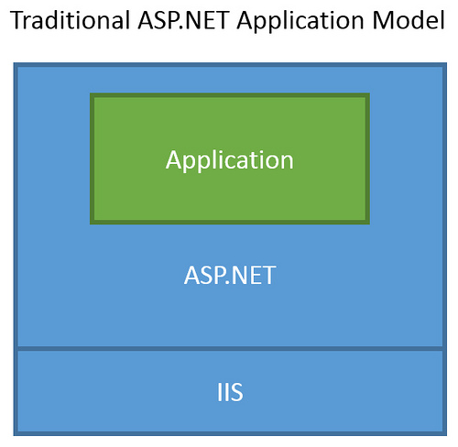
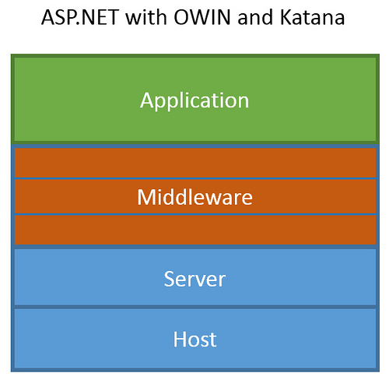
ASP.NET Core Middleware
传统 ASP.NET 应用模型
ASP.NET Core Middleware
Notes:
http://www.cnblogs.com/artech/p/inside-asp-net-core-pipeline-01.html

Slide 24
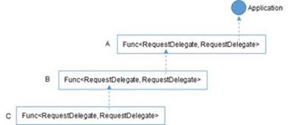
ASP.NET Core请求管道
一、一个重要的委托：RequestDelegate
二、描述当前请求的上下文：HttpContext 封装“特性”的容器：FeatureCollection HttpContext的默认实现：DefaultHttpContext 上下文的创建者：HttpContextFactory
三、管道的注册者和构建者：ApplicationBuilder ApplicationBuilder的创建者ApplicationBuilderFactory
Notes:
Func<RequestDelegate, RequestDelegate>的委托对象

Slide 25
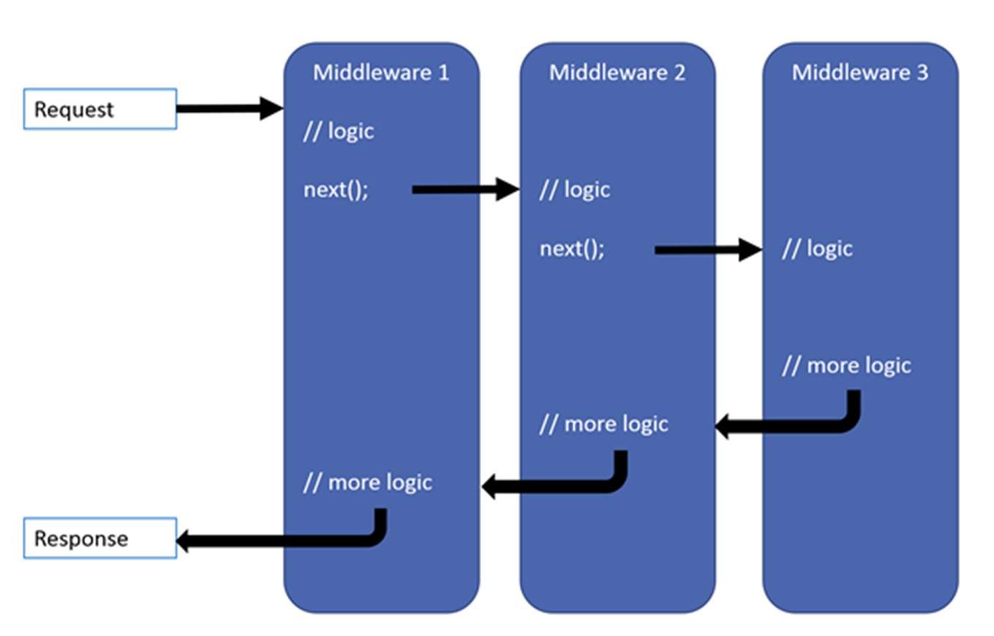
ASP.NET Core Middleware

Slide 26
Middleware 运行方式
Notes:
https://blog.johnwu.cc/article/asp-net-core-middleware.html

Slide 27
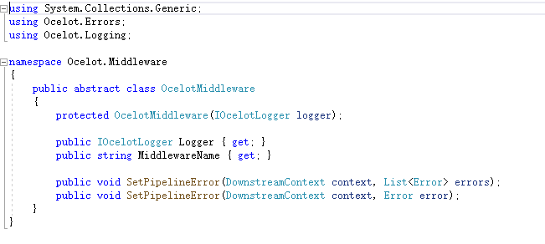
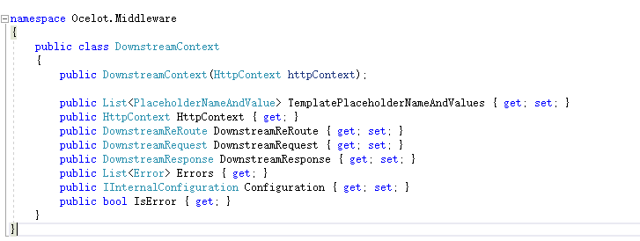
OcelotMiddleware & DownstreamContext

Slide 28
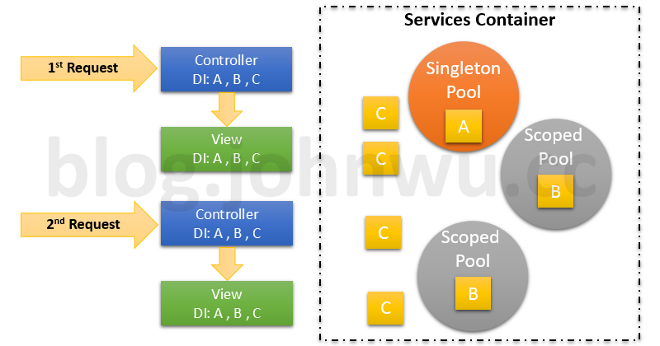
依赖注入
Notes:
https://blog.johnwu.cc/article/asp-net-core-dependency-injection.html

Slide 29
依赖注入
Notes:
我们知道注册服务具有三种生命周期模式（Singleton、Scoped和Transient）。由于为请求处理提供所需服务的ServiceProvider是基于当前请求上下文的，所以这三种生命周期模式在ASP.NET Core应用中体现了服务实例的复用等级。具体来说，Singleton服务在整个应用生命周期中复用，Scope服务仅在当前请求上下文中复用，而Transient服务则不能被复用。
http://www.cnblogs.com/artech/p/di-asp-net-core-pipeline-2.html

Slide 30
支持常见的后端通讯
WebSocket https://ocelot.readthedocs.io/en/latest/features/websockets.html
gRpc https://github.com/thangchung/GrpcJsonTranscoder
Orleans https://github.com/aqa510415008/Ocelot.OrleansHttpGateway

Slide 31
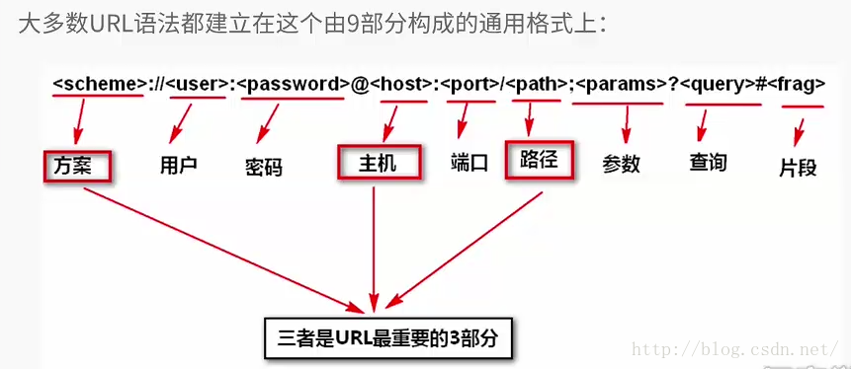
自定义扩展后端通讯
Uri
RequestBuilderMiddleware
RequesterMiddleware

Slide 32
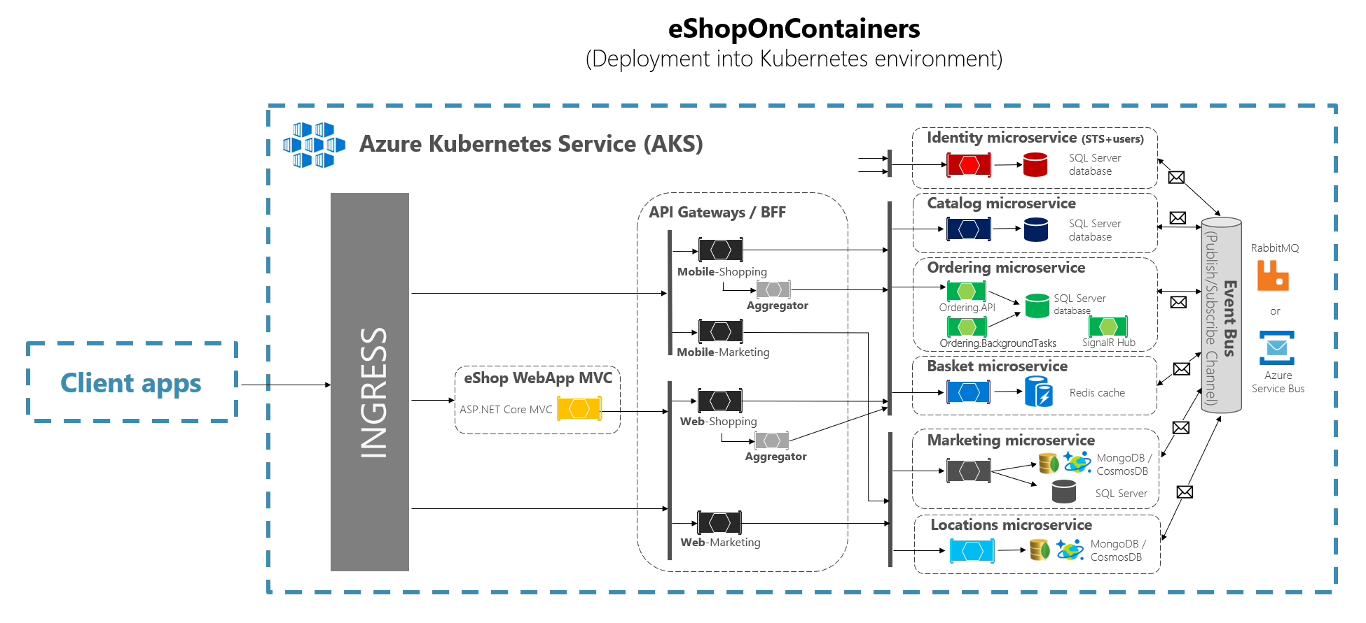
在Kubernetes 上使用Ocelot
Notes:
通过 Ocelot 实现 API 网关
引用的微服务应用程序 eShopOnContainers 使用的是 Ocelot，这是一个简单的轻量级 API 网关，可与微服务/容器一起部署到任意位置.
https://docs.microsoft.com/zh-cn/dotnet/architecture/microservices/multi-container-microservice-net-applications/implement-api-gateways-with-ocelot
Kubernets 自带一个 Ingress 功能 , 与其说功能，不如说就是提供了一个类似 ConfigMap 的接口功能 ，用户可以以 [ host - paths -> services ] 的形式 , 在 Ingress 里建立一个个映射规则 , 然后启动一个 Ingress Controller , Ingress Controller 将订阅 Ingress 里的配置规则并转化成 Nginx 的配置 , 然后对外部提供服务。在对外网暴露地址的时候, 只需要暴露 Ingress Controller 自身就行了, 所有服务可以被隔离在集群内部
https://blog.joway.io/posts/kubernetes-gateway/

Slide 33
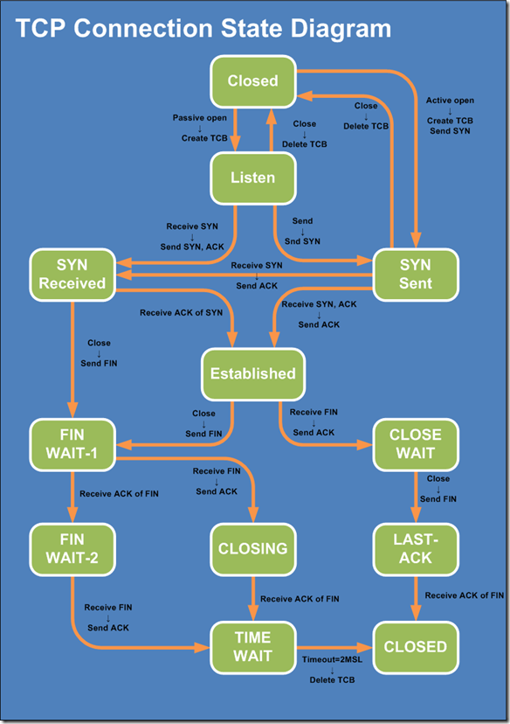
使用Ocelot 的问题？
http短链接数翻倍： 网关接收和向下游转发请求，使用了双倍的socket连接
打开的TCP连接在TIME_WAIT状态下保持打开状态最长240秒，业务处理+传输数据的时间 远远小于 TIME_WAIT超时的时间
Notes:
https://www.jianshu.com/p/54bf4ed83875

Slide 34
总结
API网关在微服务架构中地位
Ocelot 基本特性
如何使用Middleware 扩展Ocelot
在Kubernetes上使用Ocelot
资源汇总- https://github.com/geffzhang/awesome-ocelot

